Slide 1
Kidobós
Időzítés
© Tóth József, 2015 http://infotanar.blog.hu

Slide 2
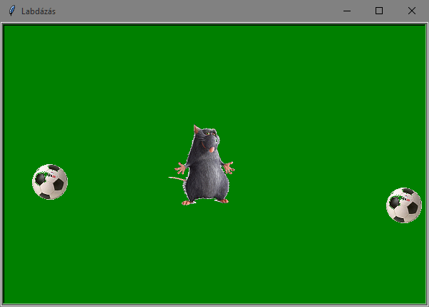
Feladat
Készíts programot, amelyben egy patkányt kell eljuttatni a pálya bal széléről a jobb szélére!
A pályán pattogjon két labda!
A labdák sebessége véletlenszerű legyen, és a pálya széleiről pattanjanak vissza!
Ha egy labda eltalálja a patkányt, ugorjon vissza a kezdő pozícióba!
Ha eléri a pálya jobb szélét, álljon meg a játék, és gratuláljon a program!

Slide 3

Előkészületek
kidobos.pyw

Slide 4
Labda osztály
Milyen tulajdonságokra van szükség?
Mit kell csinálni a labdának?

Slide 5
Labda osztály - tervezés
Milyen tulajdonságokra van szükség?
x, y, vx, vy
Mit kell csinálni a labdának?
inicializálás, mozgatás
Labda
x y vx vy
__init__ mozgat

Slide 6
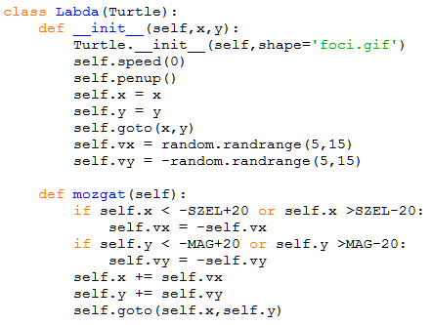
Labda osztály
Mekkora lehet a labda vízszintes és függőleges sebessége?
Hogyan pattan vissza a labda a szélekről?

Slide 7
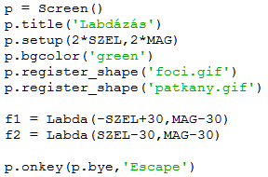

Főprogram
Próba!
A labdák állnak!
Időzítést kell készíteni!

Slide 8
Időzítés
ontimer: megadott idő (ms) múlva meghívja a megadott függvényt, általában saját magát.
Például: a.ontimer(ora,50)
Általában egy elágazással biztosítjuk, hogy bizonyos feltétel teljesülésekor (pl. az életek elfogyásakor) már ne hívja magát, és megálljon az időzítés.

Slide 9
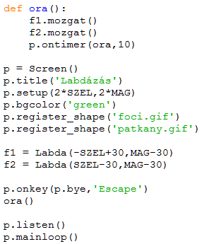
Időzítés
ontimer: megadott idő (ms) múlva meghívja a megadott függvényt, általában saját magát.
Meddig mennek a labdák?

Slide 10
Játékos osztály
Milyen tulajdonságokra van szükség?
Mit kell csinálni a játékosnak?

Slide 11
Játékos osztály - tervezés
Milyen tulajdonságokra van szükség?
x, vx
Mit kell csinálni a játékosnak?
inicializálás, kezdőpontba ugrás, balra/jobbra indulás, mozgatás
Játékos
x vx
__init__ kezdopont balra jobbra mozgat

Slide 12
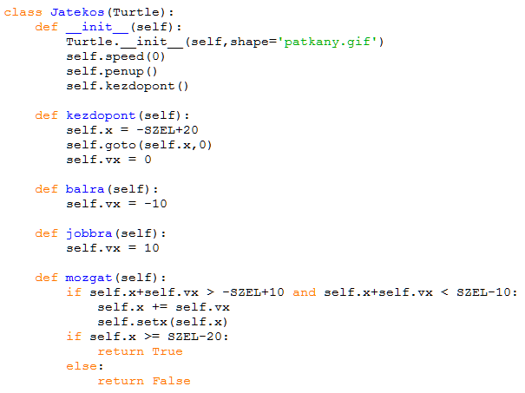
Játékos osztály
Hogyan vizsgálja a cél elérését?
Mit ad vissza mozgat függvény?

Slide 13
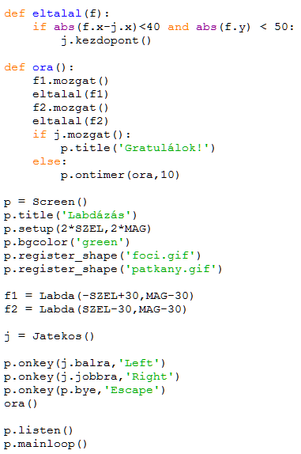
Program kiegészítése
Az eltalal függvény visszateszi a játékost a kiindulópontba, ha nekiütközött a megadott labda.
Ezt mindkét labda mozgatása után el kell végezni.
Ha a mozgat függvény értéke igaz lesz, vagyis a játékos beért a célba, nem folytatódik az időzítés.
A játékos a balra/jobbra nyíllal indítható el a megadott irányba.
Próba!

Slide 14
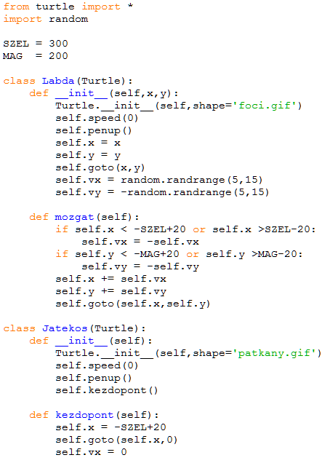
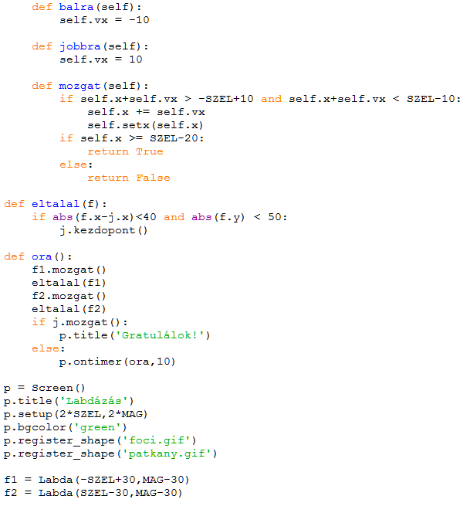
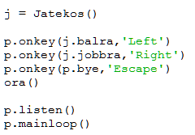

Slide 15
